Slide 1

אח גדול
למען חיילים בודדים
איסור פגיעה על רקע מיני

Slide 2

פגיעה על רקע מיני
הטרדות מיניות הן רעה חולה שצריך לעקור מהשורש!
הטרדה מינית אסורה כלפי כל אדם, בין שהינה פיזית, מילולית (בע"פ או בכתב), באמצעים דיגיטליים או בכל דרך אחרת.
החוק למניעת פגיעה מינית נחקק בישראל בשנת 1998 ומטרתו להגן על כבודו של אדם, על חירותו ועל פרטיותו, וכדי לקדם שוויון בין המינים.

Slide 3
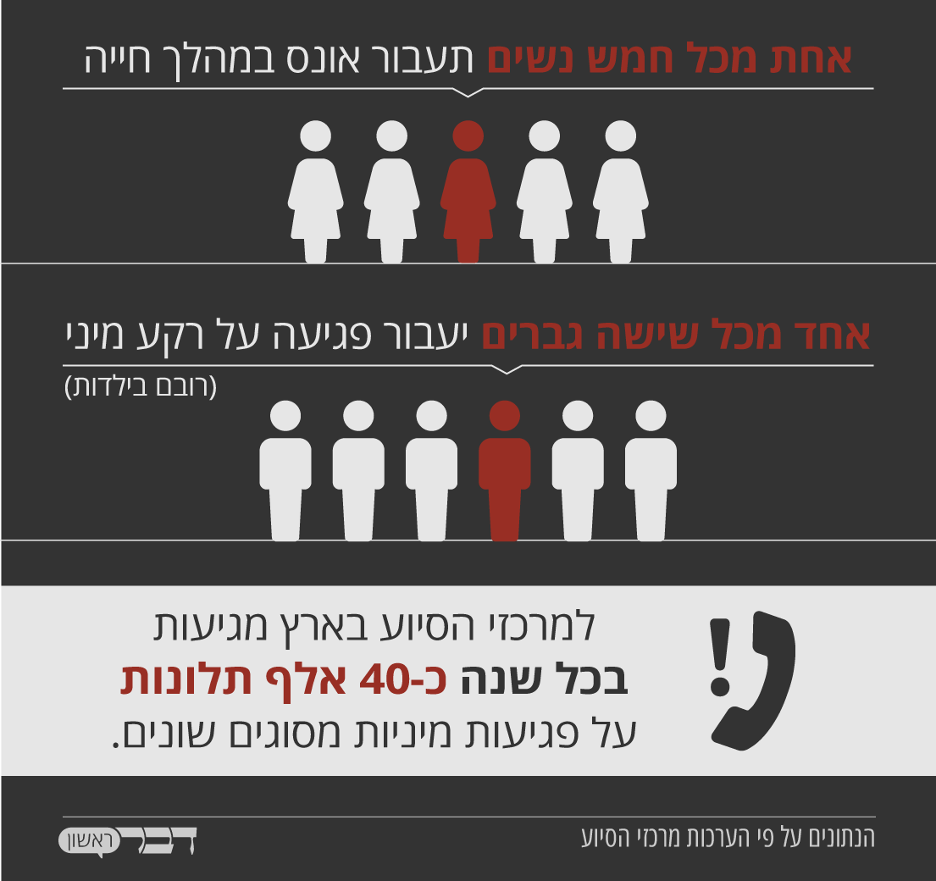
התנהגויות אסורות!
מעשה מגונה
סחיטה באיומים לביצוע מעשים מיניים
הצעות חוזרות בעלות אופי מיני
התייחסויות חוזרות ומשפילות המתמקדות במיניותו של האדם
ביזוי או השפלה
פרסום מיני

Slide 4
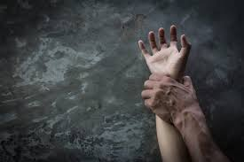
הטרדה ביחסי מרות
יחסי מרות הם יחסים לא שוויוניים שבהם המטריד בכיר יותר מהמוטרד
המוטרדת אינה צריכה להראות את התנגדותה להצעות או להתייחסויות המיניות
גם רומן הכולל יחסים מיניים בהסכמה אסור כל עוד קיימים יחסי מרות
ההטרדה יכולה לבוא לידי ביטוי במדרגים השונים:
  מתנדב/ת - חייל/ת
  רכז/ת מתנדבים - מתנדב/ת
  מנהל/ת או נושא משרה בעמותה - מתנדב/ת
  מתנדב/ת - מתנדב/ת

Slide 5
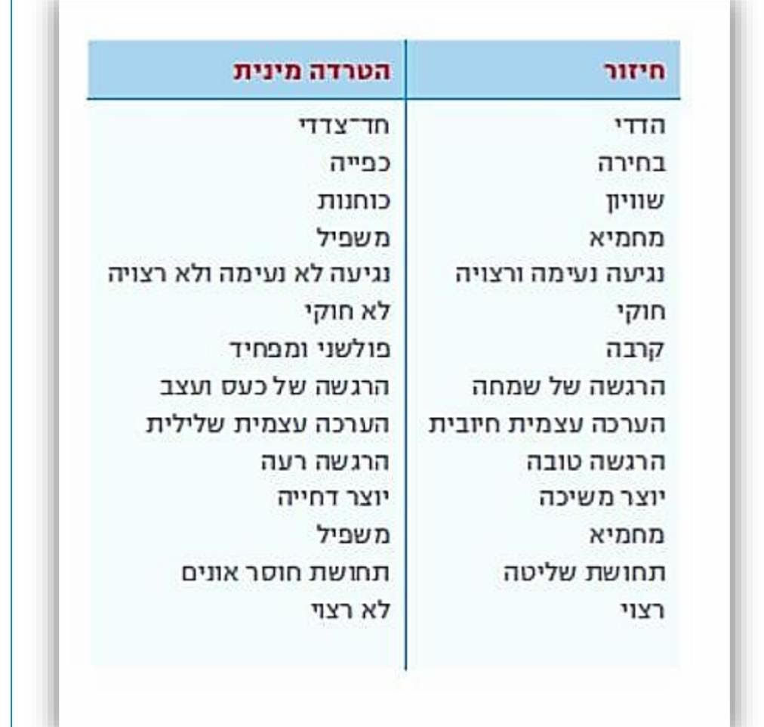
ההבדל בין חיזור להטרדה

Slide 6

אפס סבלנות!
באח גדול – אפס סבלנות לפגיעה על רקע מיני
אפשר לפנות לכל אחד מאנשי צוות ההנהלה
רלי צין מסייעת בנושא בעמותה
טלפון מרכזי הסיוע: 1202
טלפון מהו"ת: 03-9482600 או 1111 שלוחה 5 ואז 2

